Slide 1
ТЕМА: елементарні функції.

Slide 2
ВИД ЗАНЯТТЯ
Лекція

Slide 3
МЕТА дидактична: Повторити графіки елементарних функцій розвиваюча: розвивати логічне мислення та пам'ять, уміння виділяти головне виховна: розширяти кругозір, культуру мислі та мовлення

Slide 4
АКТУАЛІЗАЦІЯ ОПОРНИХ ЗНАНЬ
Яка функція називається числовою?
Що наз. областю визначення функції?
Що наз. областю значення функції?
За допомогою чого найчастіше задають функцію?
Що називається графіком функції?
Яка функція називається зростаючою, спадаючою?
Сформулюйте властивості, обернені до тверджень, що містяться в означеннях.
Яка функція називається парною, непарною?
Як розміщені їх графіки?

Slide 5
Лінійна Функція
Це Функція, яку задають формулою
y = ax + b, де a та b – дійсні числа
Графік лінійної функції y = ax + b - це пряма.
Найпростіший спосіб побудови прямої y = ax + b
по двох точках її перетину з осями координат.

Slide 6
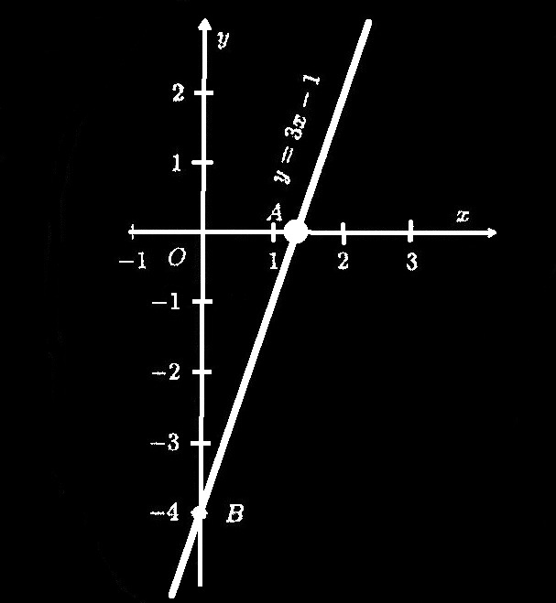
Побудувати пряму y = 3x - 4

Slide 7
ОБРАТНА ПРОПОРЦІОНАЛЬНІСТЬ
Це функція, яку задають формулою
y = де k ≠ 0
Графік функції y = називається гіперболою.
Він складається з двох окремих віток. Якщо k >0, то гіпербола розташована у першій та третій четвертях. Якщо, k<0 то у другій та четвертій четвертях.
k
x
k
x

Slide 8
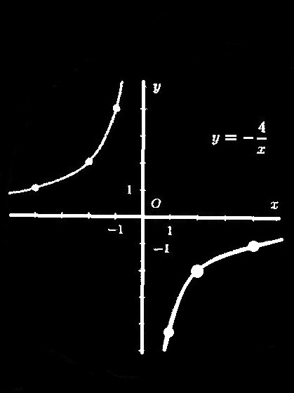
Побудувати графік функції
4
x
y = -

Slide 9
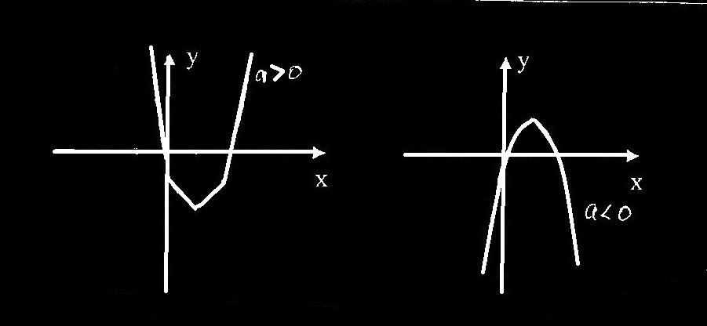
КВАДРАТИЧНА ФУНКЦІЯ
2
y=ax +вх + с графік парабола. a>0 - вітки вниз x вершини =- в\2а в таблиці 5 точок – тільки одну вітка. Іншу будуємо симетрично.

Slide 10
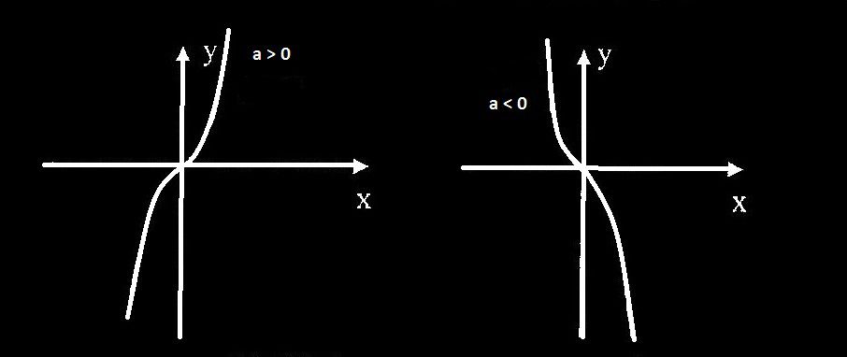
КУБІЧНА ФУНКІЯ y = ax
3
Графік кубічна парабола
a >0-1 та 3 чверть
a<0-2 та 4 чверть
в таблиці 3 точки – тільки одну вітку. Другу будуємо симетрично.

Slide 11
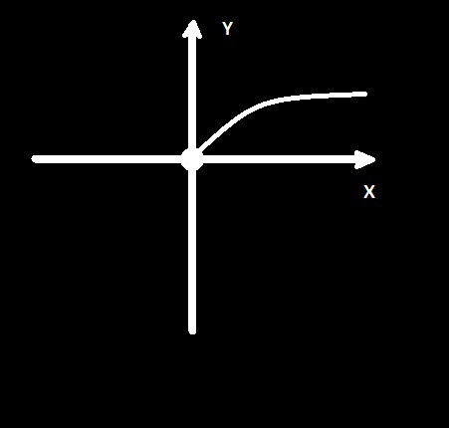
АРИФМЕТИЧНИЙ КОРІНЬ y = √x
Графік вітка параболи, розташована відносно осі ОХ. \
В таблиці 4 точки

Slide 12
Домашнє завдання
Вивчити Лекцію

